Slide 1
Aquí va una foto: una agenda semanal abierta sobre la mesa del estudio, con un bolígrafo y una taza de café, luz suave de sábado por la mañana, sin personas
SI EL LUNES EMPIEZAS
Así encaja el Bootcamp en tu semana

Slide 2
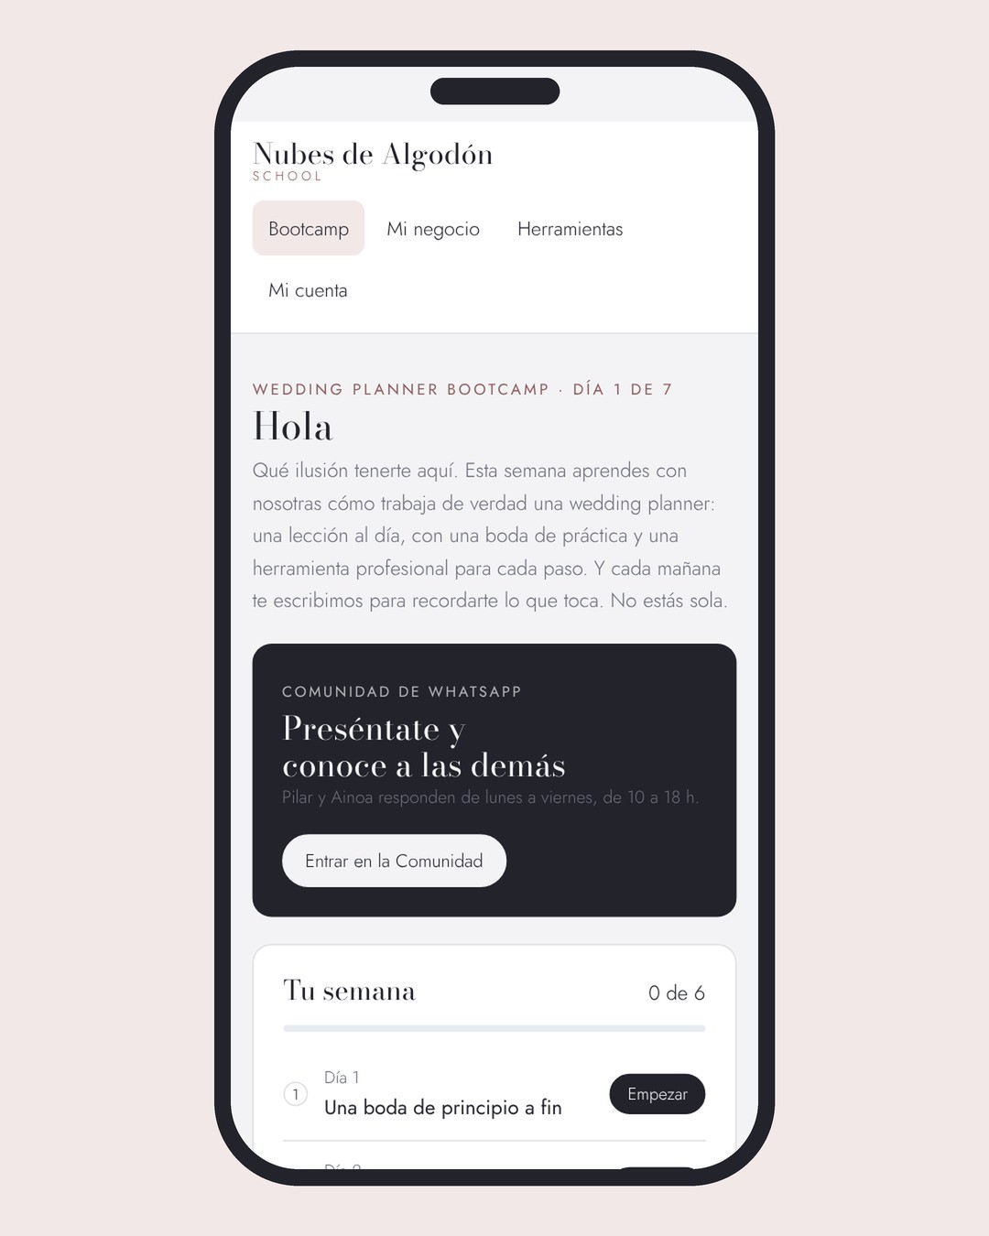
CADA MAÑANA
Tu lección del día
Te llega al portal y te escribimos para recordarte lo que toca. La lees con el café, antes de empezar tu jornada.

Slide 3
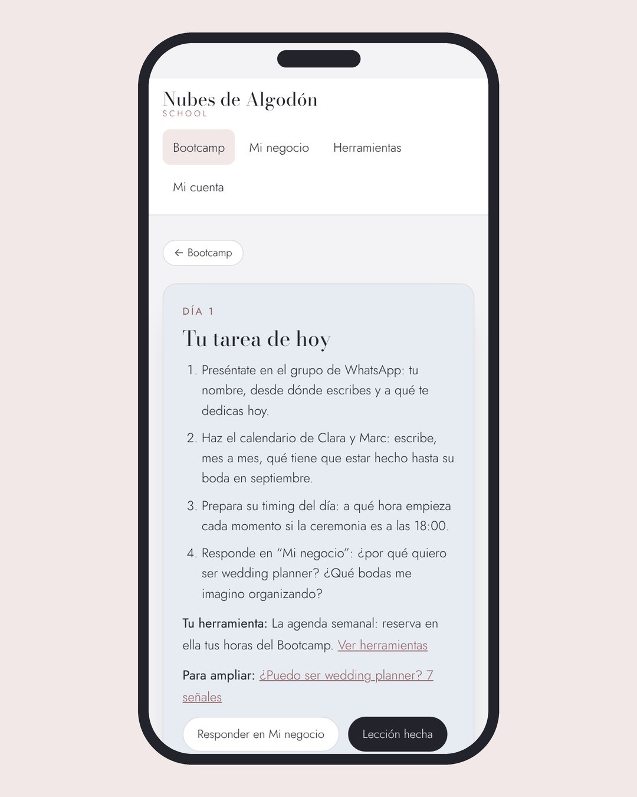
CUANDO TÚ PUEDAS
Tu tarea, con calma
Una tarea concreta al día para la boda de Clara y Marc. Por la tarde, por la noche o en un hueco del fin de semana, sin dejar tu trabajo.

Slide 4
EL DÍA 7
Tu diagnóstico y tu siguiente paso
Wedding Planner Bootcamp · 47 € IVA incluido
Escríbenos esta palabra por DM y te mandamos el enlace.
CURSO

